Slide 1
과목_학년학기_단원 | suhi_h_0301_02
차시명 | 01 단원 도입
파일명 | suhi_h_0301_02_0001
검토 | 담당
수학팀 | 박종민
문서 HISTORY
번호 | 버전 | 문서 작성일 | 내용 비고 | 작성자 (내선번호) | 검토자
1 | V 1.0 | 2021.01.08 | 문서 발생 | 노유림
2 | V 1.0 | 2021.01.12 | 1차 검수 |  | 박종민
3 | V 2.0 | 2021.01.20 | 2차 검수 및 수정 |  | 김예림
4 | V 2.0 | 2021.01.21 | 탭 수정 |  | 김예림
5
6
7
8
9
10
11

Slide 2
학습 단계 | 파일명 | 페이지 정보 | 프레임 수 | 자료 형태 (동영상, 애니메이션, 노래)
 | suhi_h_0301_02_0001.html | 수학 익힘 24~25쪽 | 1 | Html5
총 프레임 수 |  |  | 1

Slide 3
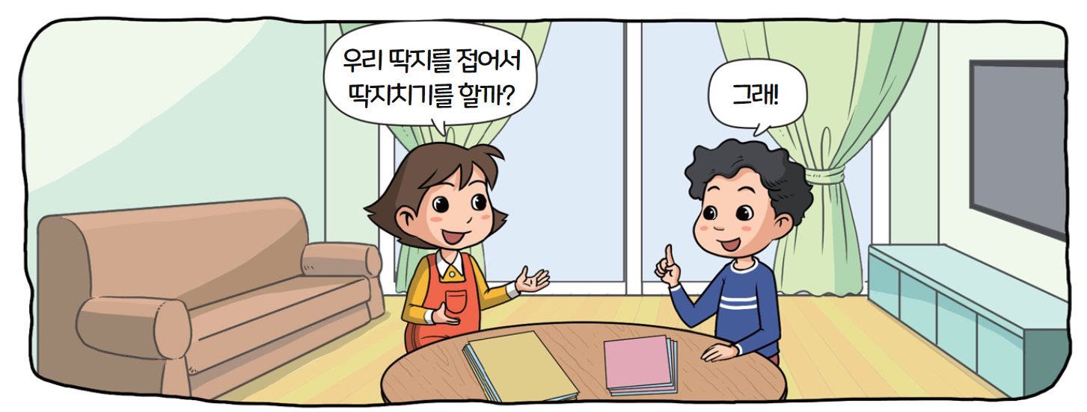



3-1
3-1
2. 평면도형
suhi_h_0301_02_0001
01, 단원 도입
Θ Description & Function
단원 도입 │ 24~25쪽
그림
3
삽화 위에 텍스트 삽입 - 말풍선 소스 사용 - 말풍선 안에 텍스트 삽입
이너 버튼 삽입(페이지 4개)
1
2
4
#1
우리 딱지를 접어서
딱지치기를 할까?
그래!
완료
#2
삽화 파일명 | 2_intro_1.png 한대희 3-1 지도서\app\resource\contents_sub\lesson02\ops\2\images\2_0

Slide 4
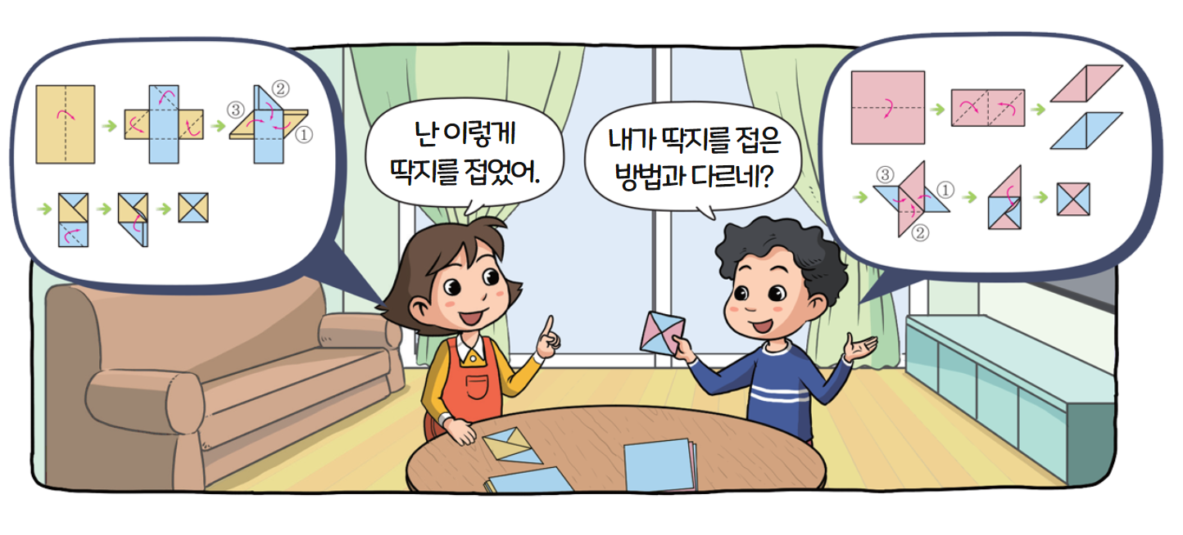
3-1
3-1
2. 평면도형
suhi_h_0301_02_0001
01, 단원 도입
Θ Description & Function
단원 도입 │ 24~25쪽
그림
3
삽화 위에 텍스트 삽입 - 말풍선 소스 사용 - 말풍선 안에 텍스트 삽입
1
2
4
#1
난 이렇게
딱지를 접었어!
내가 딱지를 접은
방법과 다르네?
완료
삽화 파일명 | 2_intro_2.png 한대희 3-1 지도서\app\resource\contents_sub\lesson02\ops\2\images\2_0

Slide 5
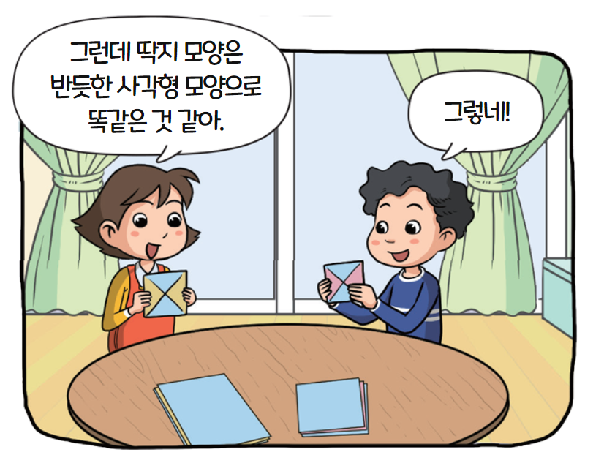
3-1
3-1
2. 평면도형
suhi_h_0301_02_0001
01, 단원 도입
Θ Description & Function
단원 도입 │ 24~25쪽
그림
3
삽화 위에 텍스트 삽입 - 말풍선 소스 사용 - 말풍선 안에 텍스트 삽입
1
2
4
그런데 딱지 모양은
반듯한 사각형 모양으로
똑같은 것 같아.
#1
그렇네!
완료
삽화 파일명 | 2_intro_3.png 한대희 3-1 지도서\app\resource\contents_sub\lesson02\ops\2\images\2_0

Slide 6
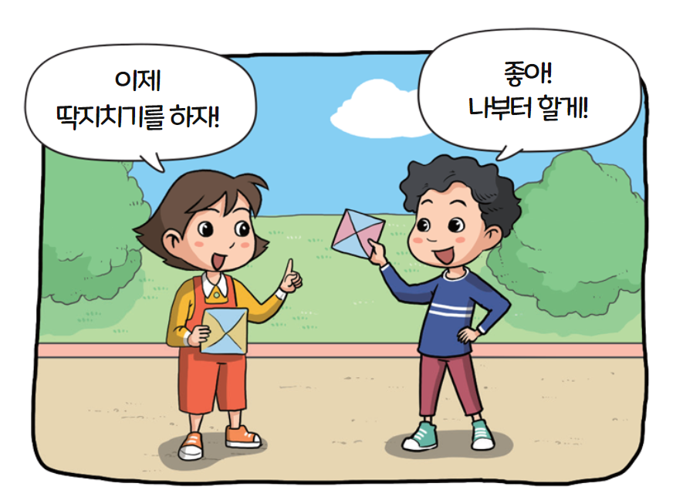
3-1
3-1
2. 평면도형
suhi_h_0301_02_0001
01, 단원 도입
Θ Description & Function
단원 도입 │ 24~25쪽
그림
3
삽화 위에 텍스트 삽입 - 말풍선 소스 사용 - 말풍선 안에 텍스트 삽입
1
2
4
#1
좋아!
나부터 할게!
이제
딱지치기를 하자!
완료
삽화 파일명 | 2_intro_4.png 한대희 3-1 지도서\app\resource\contents_sub\lesson02\ops\2\images\2_0

Slide 7

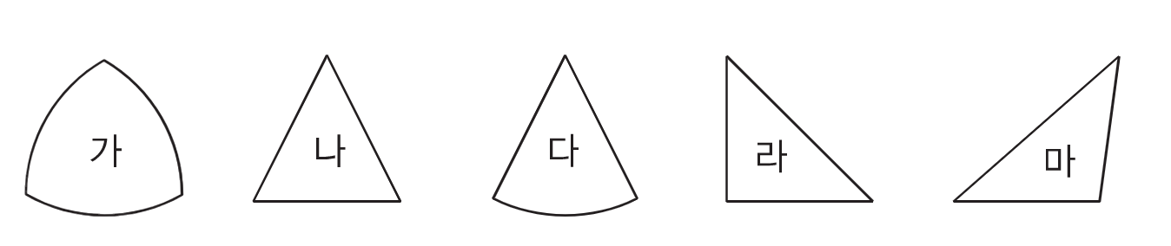


3-1
2. 평면도형
suhi_h_0301_02_0001
01, 단원 도입
Θ Description & Function
단원 도입 │ 24~25쪽
그림
3
삽화 위 텍스트 삽입
답 칸 클릭하면 답 나타남. 정답 확인 버튼은 정답 가리기로 토글 됨.
1
2
4
삼각형을 모두 찾아 기호를 써 보세요.
#1
가
나
다
라
마
완료
나, 라, 마
#2
삽화 파일명 | 2_0_2_01.sgv 한대희 3-1 지도서\app\resource\contents_sub\lesson02\ops\2\images\2_0

Slide 8

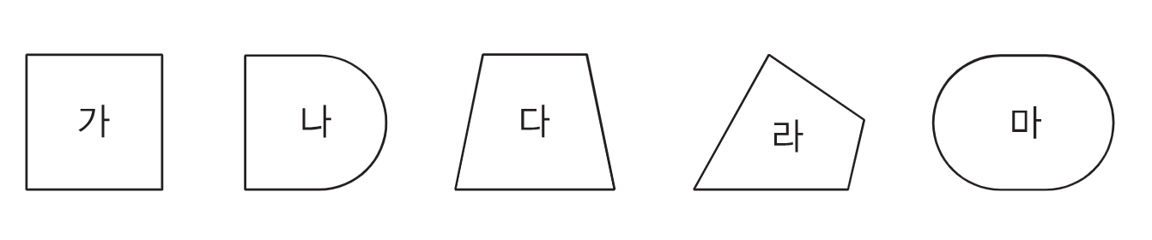
3-1
2. 평면도형
suhi_h_0301_02_0001
01, 단원 도입
Θ Description & Function
단원 도입 │ 24~25쪽
그림
3
삽화 위 텍스트 삽입
답 칸 클릭하면 답 나타남. 정답 확인 버튼은 정답 가리기로 토글 됨.
1
2
4
사각형을 모두 찾아 기호를 써 보세요.
#1
가
나
다
라
마
완료
가, 다, 라
#2
삽화 파일명 | 2_0_2_02.sgv 한대희 3-1 지도서\app\resource\contents_sub\lesson02\ops\2\images\2_0

Slide 9


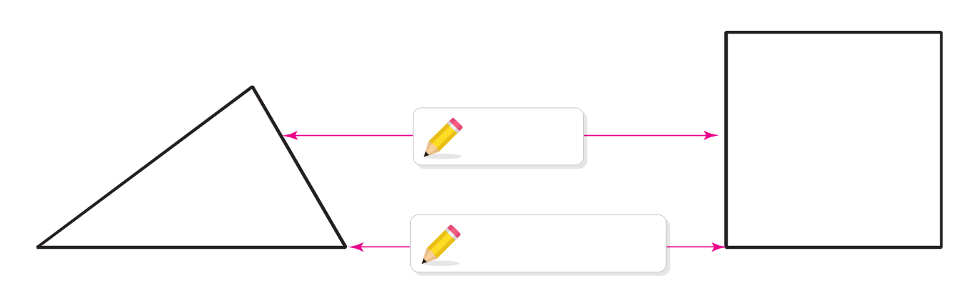
3-1
2. 평면도형
suhi_h_0301_02_0001
01, 단원 도입
Θ Description & Function
단원 도입 │ 24~25쪽
그림
답 칸 클릭하면 답 나타남. 정답 확인 버튼은 정답 가리기로 토글 됨.
1
2
3
4
안에 알맞은 말을 써넣으세요.
변
꼭짓점
완료
#1
삽화 파일명 | 2_0_2_03.sgv 한대희 3-1 지도서\app\resource\contents_sub\lesson02\ops\2\images\2_0

Slide 10

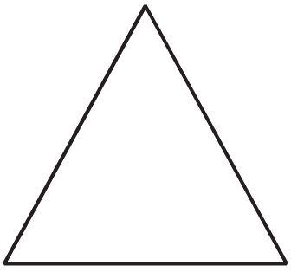
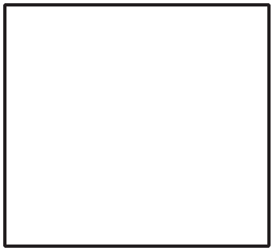

3-1
2. 평면도형
suhi_h_0301_02_0001
01, 단원 도입
Θ Description & Function
단원 도입 │ 24~25쪽
그림
풀이 팝업 창(다음 슬라이드)
답 칸 클릭하면 답 나타남. 정답 확인 버튼은 정답 가리기로 토글 됨.
1
2
3
4
도형을 보고 안에 알맞은 수를 써넣으세요.
완료
변의 개수
3
개
변의 개수
4
개
꼭짓점의 개수
3
개
꼭짓점의 개수
4
개
#1
#2
삽화 파일명 | 2_0_2_04.sgv 한대희 3-1 지도서\app\resource\contents_sub\lesson02\ops\2\images\2_0

Slide 11
3-1
2. 평면도형
suhi_h_0301_02_0001
01, 단원 도입
Θ Description & Function
단원 도입 │ 24~25쪽
< 풀이 확인 클릭 시 나타나는 화면>
그림
1
2
3
4
도형을 보고 안에 알맞은 수를 써넣으세요.
풀이
3
완료
변의 개수
개
변의 개수
4
개
삼각형은 변과 꼭짓점이 각각 3개, 사각형은 변과 꼭짓점이 각각 4개입니다.
꼭짓점의 개수
3
개
꼭짓점의 개수
4
개
꼭짓점의 개수
3
개
꼭짓점의 개수
4
개

